Slide 1
Протокол UDP

Slide 2
Содержание
Место протокола в модели OSI
Как используется ?
Что может UDP ?
Взаимодействие со смежными протоколами
История и стандартизирующие документы
Формат заголовка
Описание полей
Информация передаваемая в специфических полях
Уязвимости

Slide 3
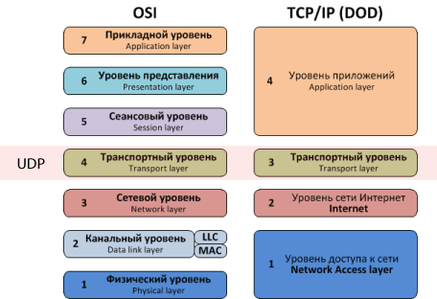
Место протокола в модели OSI

Slide 4
Назначение протокола UDP
Протокол пользовательских дейтаграмм (User Datagram Protocol) выполняет задачи транспортного уровня модели OSI , является альтернативой TCP.
Обычно применяется поверх протокола IP.

Slide 5
Как используется ?
Особенностью протокола UDP является отсутствие гарантии на доставку данных , что позволяет ему передавать данные с максимальным быстродействием.
Следовательно UDP применяется для :
Передачи данных, чувствительных к задержке (голос, видео , данные режима реального времени )
Передачи данных, нечувствительных к потерям пакетов
Метод UDP-тунелирования , когда трафик приложений между сетями или устройствами помещается в UDP пакеты для ускоренного прохождения через сеть.
Для передачи данных протокол UDP используют протоколы SNMP, RIP, DNS, RTP, SIP и другие

Slide 6
Что может UDP ?
Протокол UDP может передавать данные от одного приложения на одном оконечном устройстве другому приложению на другом оконечном устройстве, посредством портов .
Также UDP может проверять целостность пакета посредством контрольной суммы , но это необязательная функция.

Slide 7
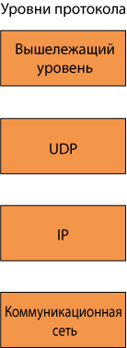
Взаимодействие со смежными уровнями
UDP получает сообщения от прикладного уровня, добавляет к ним поля номеров портов отправителя и получателя для демультиплексирования приемной стороной, а также два других специальных поля и передает полученный сегмент сетевому уровню

Slide 8
История протокола и стандартизирующие документы
Протокол был разработан Дэвидом П. Ридом в 1980 году и официально определён в
RFC 768
С тех пор протокол официально не обновлялся
В 1995 году описывается использование псевдозаголовка IPv6 для расчета контрольной суммы UDP в RFC-1883
В 2004 году стандартизируется UDP-Lite (Lightweight User Datargram Protocol) в RFC 3828
Идентичный UDP он иначе использует поля контрольной суммы и длинны , когда они проверяют часть дейтаграммы
Номер протокола в заголовке IP = 136

Slide 9
История протокола и стандартизирующие документы
В 2008 году появляется RFC 5405 Unicast UDP Usage Guidelines for Application Designers , в котором описывается UDP-туннелирование, подходы по ограничению скоростей передачи данных и UDP-Lite
В 2011 году IANA обновляет перечень транспортных портов для UDP в RFC 6335
В 2013 году появляются RFC 6935 и RFC 6936 подробно описывающие вопросы нулевой контрольной суммы UDP и туннелированию UDP/UDP-Lite поверх IPv6

Slide 10
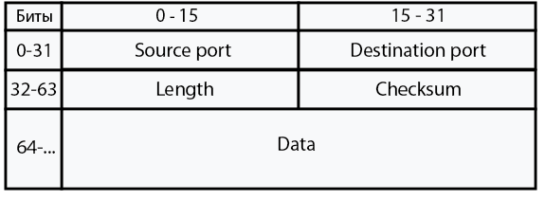
Формат заголовка
В IPv4 Порт отправителя и контрольная сумма необязательны к использованию
В IPv6 необязателен только порт отправителя

Slide 11
Описание полей. Порт отправителя
В этом поле указывается номер порта отправителя.
Если ответ не требуется, то значение поля 0x0000

Slide 12
Описание полей. Порт получателя
Это поле обязательно и содержит порт получателя.

Slide 13
Описание полей. Длина
Поле, задающее длину всей датаграммы (заголовка и данных) в байтах.
Минимальная длина равна длине заголовка — 8 байт.
Теоретически, максимальный размер поля — 65535 байт для UDP-датаграммы
(8 байт на заголовок и 65527 на данные).
Фактический предел для длины данных при использовании IPv4 — 65507 (помимо 8 байт на UDP-заголовок требуется ещё 20 на IP-заголовок).

Slide 14
Описание полей. Контрольная сумма
Поле контрольной суммы используется для проверки заголовка и данных на ошибки.
Если рассчитанная контрольная сумма равна 0 – значение поля 0xFFFF
Если отправитель не рассчитал контрольную сумму – значение поля 0x0000
Если получатель обнаружил ошибку в контрольной сумме , дейтаграмма уничтожается .

Slide 15
Описание полей. Пример расчета контрольной суммы
Рассчитаем контрольную сумму четырех 16-битных слов 0x398a 0xf802 0x14b2 0xc281
0x398a + 0xf802 = 0x318d
0x318d + 0x14b2 = 0x463f
0x463f + 0xc281 = 0x08c1
В конце выполняется инверсия всех битов получившегося числа
0x08c1 = 0000 1000 1100 0001 1111 0111 0011 1110 = 0xf73e
Примеры расчета контрольной суммы показаны в RFC 1071

Slide 16
Информация передаваемая в специфичных полях. Порты
Порт — это программная структура, определяемая его номером — 16-битным целочисленным значением (от 0 до 65535)
IANA разбила номера портов на три группы.
Порт | Использование
0 - 1023 | Обычные, хорошо известные службы
1024 - 49151 | Службы, зарегестрированные IANA
49152 - 65535 | Динамические порты

Slide 17
Информация передаваемая в специфичных полях. Наиболее известные порты
Номер порта | Протокол | Протоколы пользовательского уровня
53 | UDP | DNS
67,68 | UDP | DHCP
520 | UDP | RIP
1718-1720 | UDP | H.323
2944.2945 | UDP | H.248
5060 | UDP | SIP
16384-32767 | UDP | RTP

Slide 18
Примеры использования
DNS (Система доменных имен), где запросы должны быть быстрыми и состоять только из одного запроса, за которым следует один пакет ответа)
SNMP (Простой Протокол Управления Сетями)
RIP (Протокол Маршрутной Информации )
DHCP (Протокол Динамической Конфигурации Узла )
Аудио и видеотрафик

Slide 19
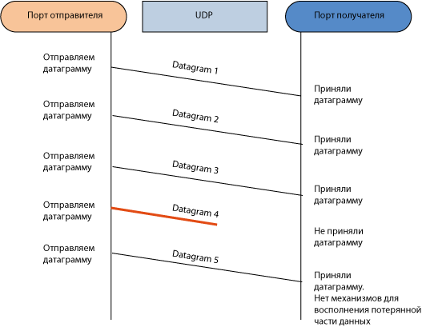
MSC-сценарий передачи дейтаграмм с помощью протокола UDP

Slide 20
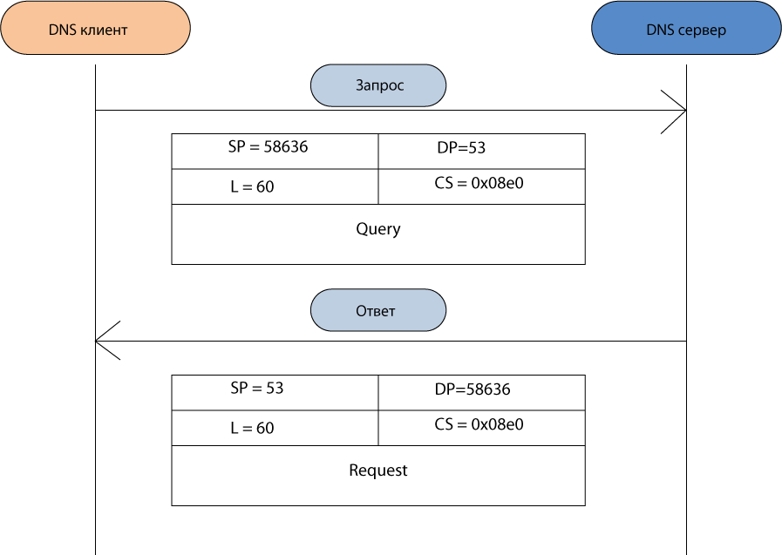
MSC-сценарий работы DNS службы через протокол UDP

Slide 21
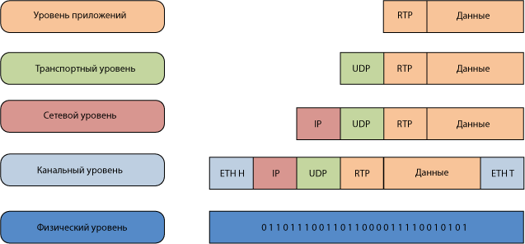
Работа протокола RTP поверх протокола UDP

Slide 22
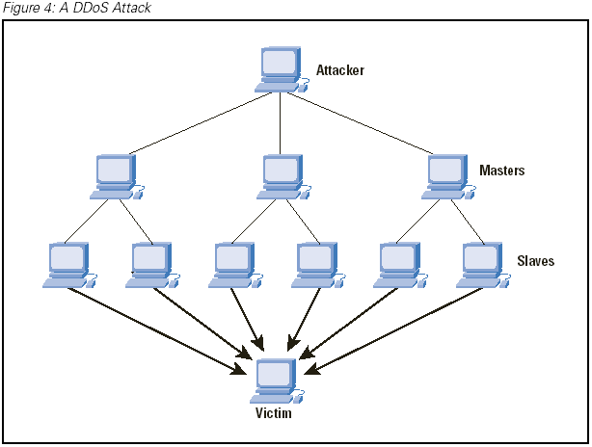
Уязвимости. UDP-флуд

Slide 23
Уязвимости. UDP-флуд
Cетевая атака типа «отказ в обслуживании», использующая бессеансовый режим протокола UDP.
Заключается в отправке множества UDP-пакетов (как правило, большого объёма) на определённые или случайные номера портов удалённого хоста, который для каждого полученного пакета должен определить соответствующее приложение, убедиться в отсутствии его активности и отправить ответное ICMP-сообщение «адресат недоступен».
В итоге атакуемая система окажется перегруженной
Для защиты от атаки следует установить ограничение на количество обращений к открытым портам, а неиспользуемые порты закрыть средствами аппаратных или программных межсетевых экранов в ключевых точках сети.

